Slide 1
시조 02
지조와 절개
“성삼문 스페샬~~~”

Slide 2
시조 02
이 몸이 주거 주거 일백 번(一百番) 고쳐 주거
백골(白骨)이 진토(塵土)되여 넉시라도 잇고 업고
님 향(向)한 일편단심(一片丹心)이야 가싈 줄이 이시랴
-정몽주

Slide 3
대 | 왕 | 즉위 | 기간 | 주요 일지
1 | 태조(太祖) | 1392 | 6 | - 고려말 무신으로 왜구를 물리쳐 공을 세우고, 1388년 위화도 회군으로 고려를 멸망 - 1392년 조선왕조를 세움.
2 | 정종(定宗) | 1398 | 2 | - 사병을 삼군부에 편입시킴.
3 | 태종(太宗) | 1400 | 18 | - 태조가 조선을 세우는데 공헌 - 여러 가지 정책으로 조선왕조의 기틀을 세움
4 | 세종(世宗) | 1418 | 32 | - 집현전을 두어 학문을 장려 - 훈민정음 창제 - 측우기, 해시계 등의 과학기구를 창제 - 북쪽에 사군과 육진, 남쪽에 삼포를 둠
5 | 문종(文宗) | 1450 | 2 | - 유교적 이상 정치 - 문화를 발달시킴
6 | 단종(端宗) | 1452 | 3 | - 12살에 왕위에 올랐으나 계유사화로 수양대군에 의해 영월에 유배되었다가 죽임을 당함
7 | 세조(世祖) | 1455 | 13 | - 단종을 좇아내고 왕위에 오른 수양대군 - 국조보감(國朝寶鑑), 경국대전(經國大典) 등 을 편찬 - 관제 개혁

Slide 4
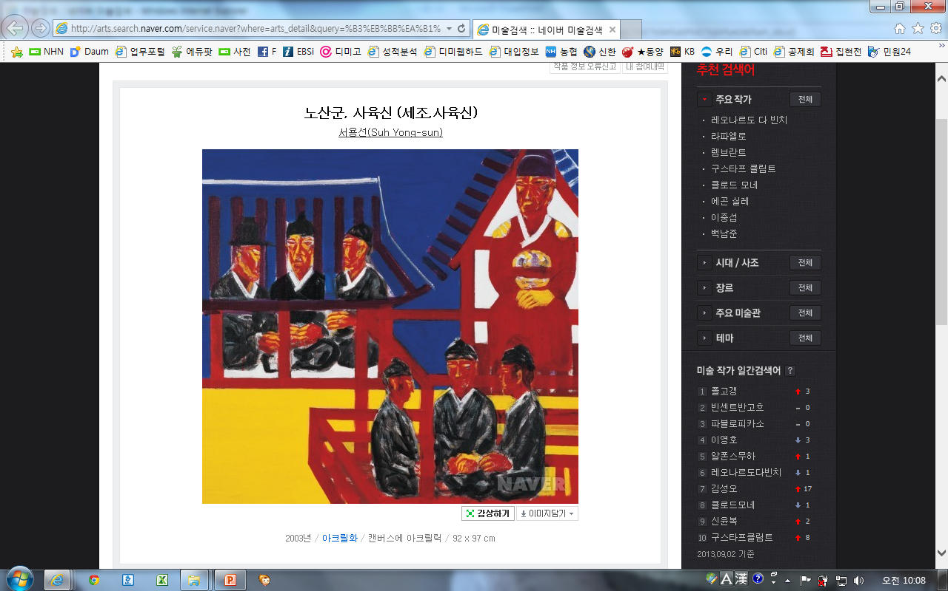

Slide 5
시조 02
(가)
☑ 핵심 정리
작가 성삼문
성격 지사적, 의지적, 비판적
주제 단종을 향한 굳은 절개와 충성심
특징
• 전통적으로 충절을 상징하는 ( )의 이미지를 활용하여 자신의 지조를 부각함
• 가정과 상징을 통해 주제를 드러냄
◇ 이해와 감상
이 시조는 사육신(死六臣)의 한 사람인 성삼문이 단종 복위를 꾀하다가 실패하고 처형당할 때 변함없는 충절을 노래한 작품이다.

Slide 6
시조 02
(나)
☑ 핵심 정리
작가 성삼문
성격 지사적, 의지적, 비판적
주제 단종을 향한 굳은 절개와 지조
특징
• 백이, 숙제의 태도를 새로운 시각으로 평가하고 자신의 절의를 강조함
• 중의법, 설의법을 통해 더욱 완벽한 지조를 부각시킴
◇ 이해와 감상
이 시조는 세조가 단종을 폐위하고 왕위에 오르자 이에 항거한 성삼문이 중국의 백이, 숙제와 비교하면서 단종에 대한 굳은 절의를 강조한 작품이다.

Slide 7
시조 02
(다)
☑ 핵심 정리
작가 송순
성격 의지적, 비판적, 유교적
주제 임금에 대한 변함없는 절개를 맹세함
특징 ( )를 복숭아꽃, 오얏꽃과 대조하여 시적 화자의 강한 의지를 나타냄
◇ 이해와 감상
이 시조는 명종이 홍문관(옥당)에 국화를 하사하며 시를 지으라고 했을 때 송순이 지어서 임금께 바쳐 임금이 크게 기뻐했다는 일화가 있는 작품으로, 국화를 하사한 임금의 의도에 따라 지조와 절개를 지키겠다고 다짐한 노래이다.

Slide 8
 | (가) | (나) | (다)
유형 | 유교적 | 유교적 | 유교적
정서 태도 | 지조, 절개 의지적 | 지조, 절개 비판적 의지적 | 지조, 절개 비판적 의지적

Slide 9
오늘의 키워드
*유교적 이념-충(忠), 지조와 절개
*낙락장송(소나무), 독야청청(獨也靑靑), 황국화(국화)
*수양산, 백이숙제
*백설, 풍상
*도리(桃李):복숭아꽃, 오얏꽃(자두꽃)
*사육신(死六臣) : 성삼문, 박팽년, 하위지, 이개, 유성원, 유응부
*건곤(乾坤)=온세상 / 건곤일척(乾坤一擲)

